Slide 2
Проверь себя

Slide 3
Подчеркните названия растений.
Тополь, улитка, ромашка, волк, береза, малина, воробей.
Дополни предложение.
У лиственных деревьев листья в виде пластинок.
У хвойных деревьев листья в виде ИГОЛОК (ХВОИНОК)

Slide 4
Тема урока
Животные

Slide 5
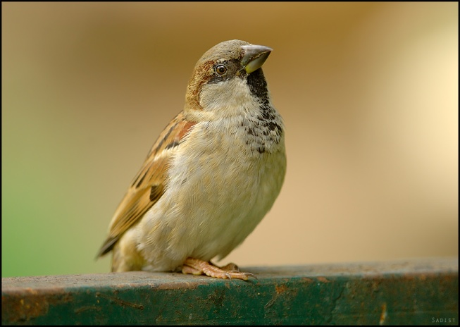
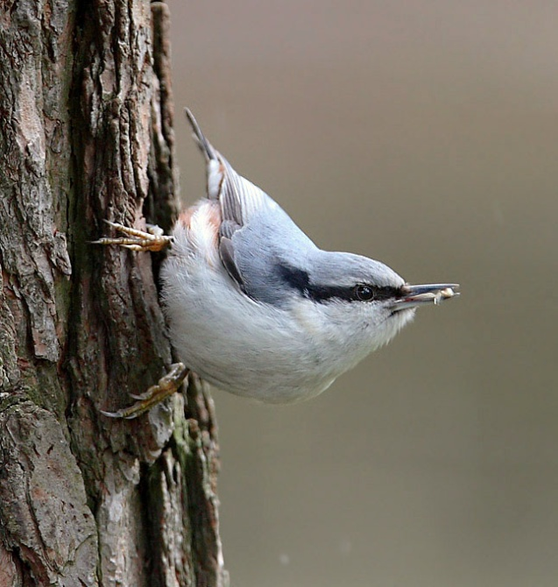
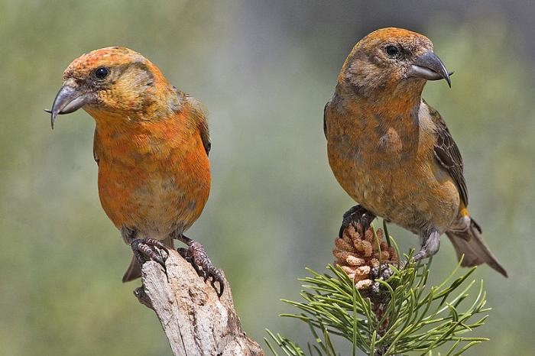
Воробей
Птицы
Поползень
Клест

Slide 6
Название группы животных | Признаки
Птицы | Перья, две лапы, два крыла

Slide 7
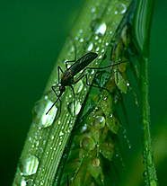
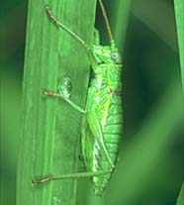
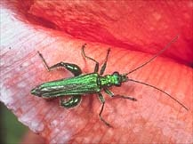
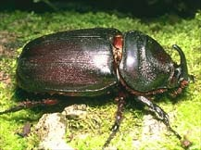
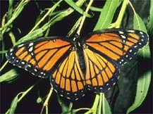
Насекомые

Slide 8
Название группы животных | Признаки
Птицы | Перья, две лапы, два крыла
Насекомые | Шесть ног

Slide 9
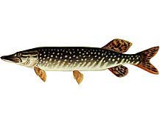
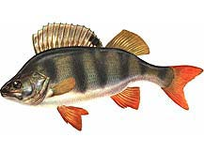
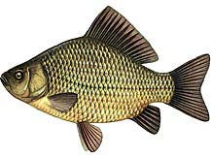
Рыбы

Slide 10
Название группы животных | Признаки
Птицы | Перья, две лапы, два крыла
Насекомые | Шесть ног
Рыбы | Плавники, чешуя

Slide 11
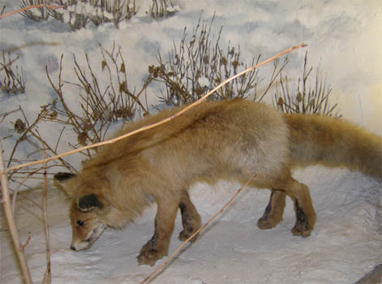
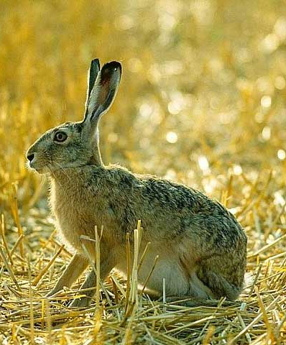
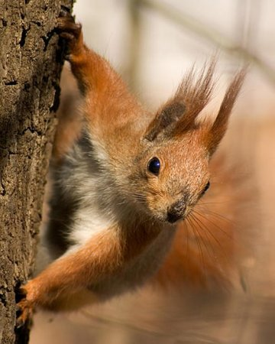
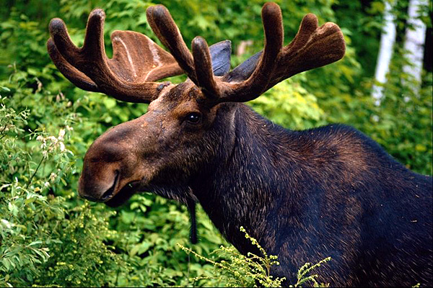
Звери

Slide 12
Название группы животных | Признаки
Птицы | Перья, две лапы, два крыла
Насекомые | Шесть ног
Рыбы | Плавники, чешуя
Звери | Четыре ноги, шерсть

Slide 13
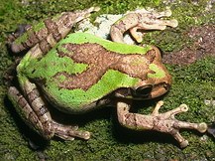
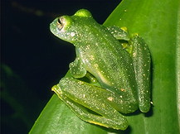
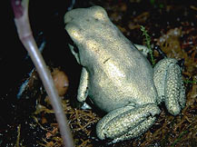
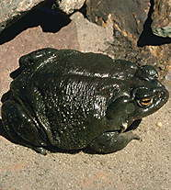
Земноводные

Slide 14
Название группы животных | Признаки
Птицы | Перья, две лапы, два крыла
Насекомые | Шесть ног
Рыбы | Плавники, чешуя
Звери | Четыре ноги, шерсть
Земноводные | Четыре ноги, гладкая кожа

Slide 15
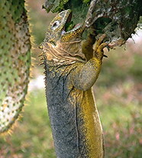
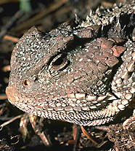
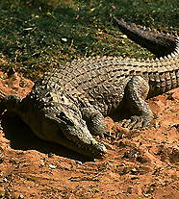
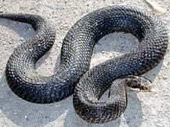
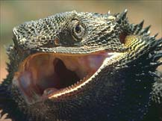
Пресмыкающиеся

Slide 16
Название группы животных | Признаки
Птицы | Перья, две лапы, два крыла
Насекомые | Шесть ног
Рыбы | Плавники, чешуя
Звери | Четыре ноги, шерсть
Земноводные | Четыре ноги, гладкая кожа
Пресмыкающиеся | Роговые чешуйки

Slide 17
Красным –рыб;
Синим – птиц;
Черным – насекомых;
Желтым – зверей.

Slide 18
Окунь, шмель, снегирь, сом, жираф, муравей, еж, сова.

Slide 19
Домашнее задание
Юля – страницы 52-53 учебника (интересные факты из жизни животных)
Леша, Дима – страница 22 № 5, 6 (тетрадь)
Саша, Лера, Рубик – страницы 21-22 № 3, 4 (тетрадь)

Slide 20
Про всех на свете
Все-все
Все на свете ,
На свете нужны!
И Мошки
Не меньше нужны,
Чем Слоны.
Нельзя обойтись
Без чудищ нелепых
И даже без хищников –
Злых и свирепых.
Нужны все на свете!
Нужны все подряд –
Кто делает мед
И кто делает яд!
Плохие дела
У Кошки без Мышки,
У Мышки без Кошки
Не лучше делишки!
И, если мы с кем-то
Не очень дружны –
Мы все-таки очень
Друг другу нужны!
А если нам кто-нибудь
Лишним покажется,
То это, конечно,
Ошибкой окажется!
Все-все,
Все на свете
На свете нужны,
И это запомнить все дети должны!
Б. Заходер

Slide 21
Спасибо за работу

